Slide 1
イントロ + Python基礎
補足スライド
村上朝成

Slide 2

はじめに
講師紹介
村上朝成（むらかみともなり）
略歴
修士時代の研究でfortranで計算モデルを組んでいました
2014年に外資系消費財メーカーでPMの経験
2015年からSpeeeでデータサイエンティストを始めた
2018年から現職 (MSDという製薬会社で働いています)
趣味
ドライブ
旅行
株式投資

Slide 3
はじめに
本講座のゴール
①機械学習の取り組む前段として、Pythonを自由に使えるようになること
②機械学習に取り組む前段として、数学的な知識を身につけること
③実務において、上記①②がどのように使われているかイメージを作ること
④(希望者) 日本ディープラーニング協会のE資格取得に向けて、「ディープラーニング講座」を受講するための基礎体力がついている状態
本講座の対象
プログラミング初学者の方
高校レベルの数学知識のある方
Notes:
修了検定
E資格 7割 (python は共通して 5割)
受けない 6割
機械学習講座のテストのみ合格
python+数学講座のテスト合格

Slide 4

はじめに
Slackについて
#general 連絡事項はこちらにお知らせします
#random 雑談
質問 (プライベートチャンネル) 講義の内容や進め方に質問があればこちらに投稿ください 資料 (プライベートチャンネル) 毎回の講義の資料はこちらに貼っていきます

Slide 5
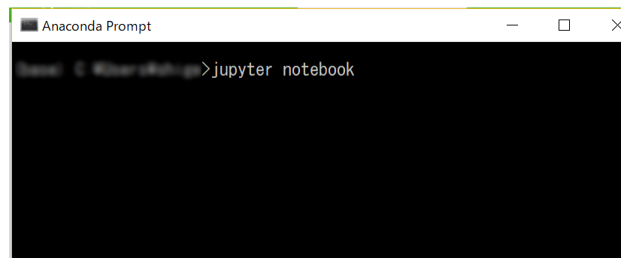
Jupyterの設定について
※事前に事務局配布の環境構築手順にしたがって、インストールを済ませてください
1. Jupyterを起動しよう
※推奨ブラウザ: Google Chrome
Windows
Mac/Linux
3つの手法のうち、どれかひとつを実行;
1
スタートメニューからjupyter notebookを選択
環境構築手順書をお読みください。 (最後のスライドに記載されています)
https://qiita.com/SouTakenaka/items/9801f30c2fd1a378518d
2
anaconda promptから起動
※jupyter notebookと打って起動しない場合、PATHの通っていない可能性が高いです
https://tonari-it.com/python-anaconda-prompt/#toc1
https://qiita.com/Laundly_KUW/items/9122c933b3fede7e5366
3
コマンドプロンプトから起動
(1) AnacondaのPATHを通す
http://ac-stegral.hateblo.jp/entry/2018/04/17/005218
(2) コマンドプロンプトを起動して、"jupyter notebook"と入力

Slide 6
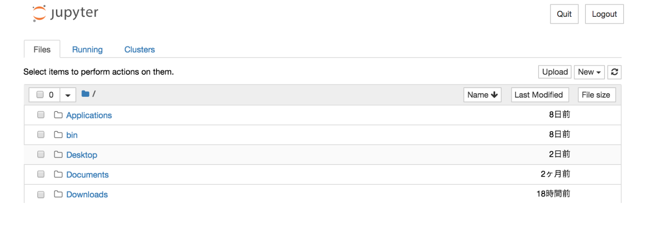
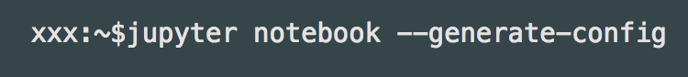
Jupyterの設定について
※事前に事務局配布の環境構築手順にしたがって、インストールを済ませてください
2. 教材フォルダにアクセスし、ファイルを開けるようにしよう
Windows
Mac/Linux
1
ホームディレクトリがどこか確認する
ホームディレクトリの場所を除き、手順はWindowsと同じ
ホームディレクトリ: jupyter起動後一番最初に開くディレクトリ (=フォルダ)
デフォルトは 「C:\\Users」になっている
ホームディレクトリより上のディレクトリにアクセスできない
※ホームディレクトリを変更したいとき
1
ターミナルを開き、下記のコマンドを打つ
２
「.jupyter/jupyter_notebook_config.py」を開く
2
ホームディレクトリ以下の任意の場所に教材フォルダを置く
3
「c.NotebookApp.notebook_dir」を探して、コメントアウトを外して任意の場所を指定
３
jupyterの画面から .ipynb ファイルを開く
※ホームディレクトリを変更したい:
https://qiita.com/nigimitama/items/a8129e50afcc462e02d6

Slide 7
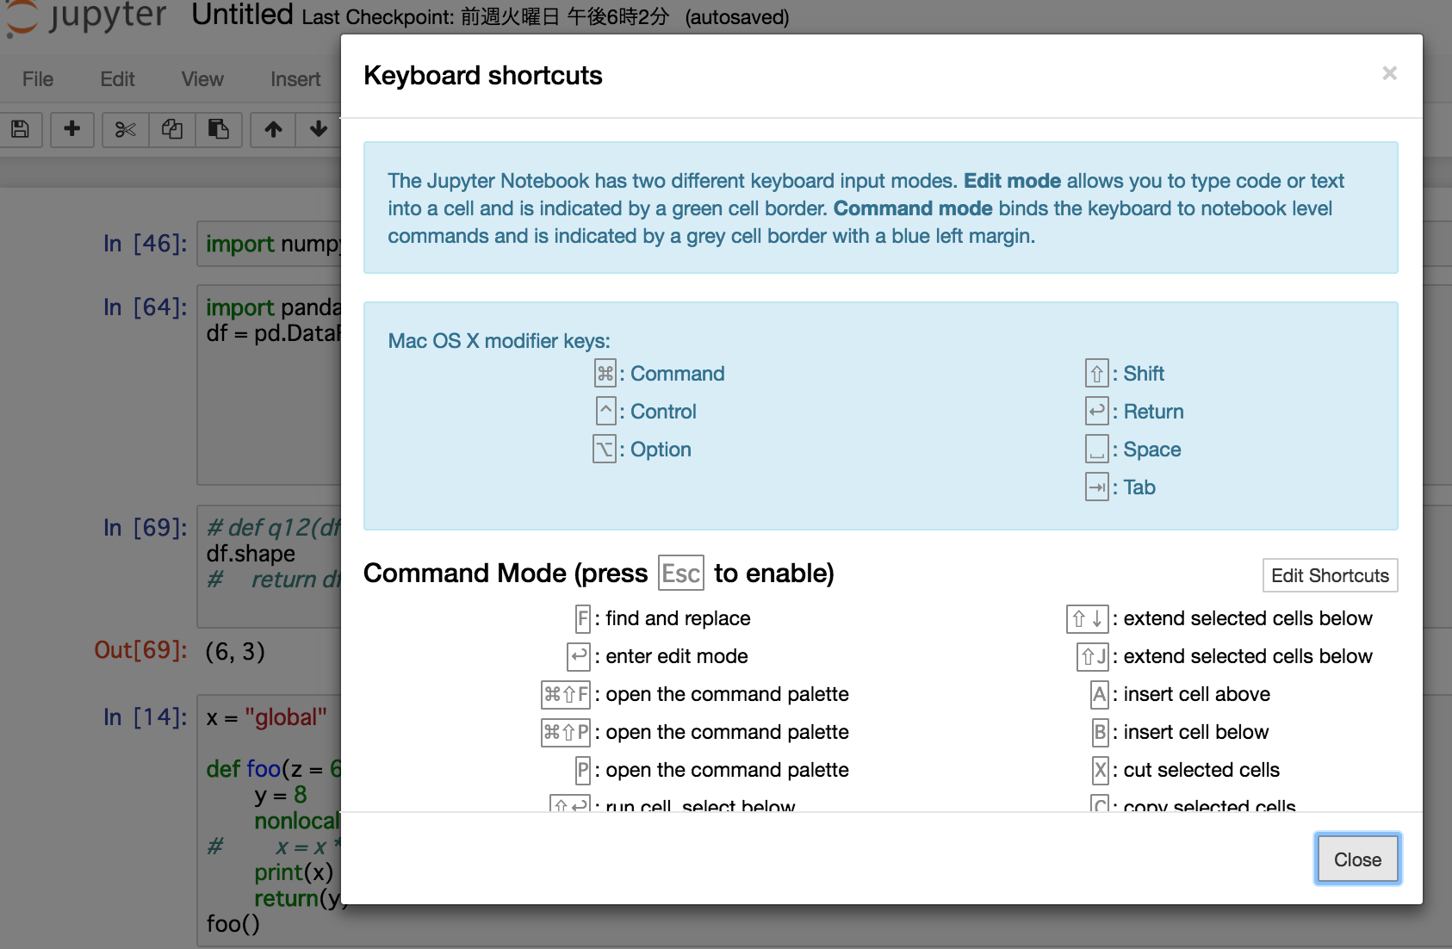
Jupyterの設定について
※事前に事務局配布の環境構築手順にしたがって、インストールを済ませてください
3. よく使うショートカットを覚えよう
コマンドモードの状態から「h」を押す
日本語でのショートカット一覧:
https://qiita.com/masafumi_miya/items/6524dbd227705351a00c
https://note.nkmk.me/jupyter-notebook-keyboard-shortcut/

Slide 8
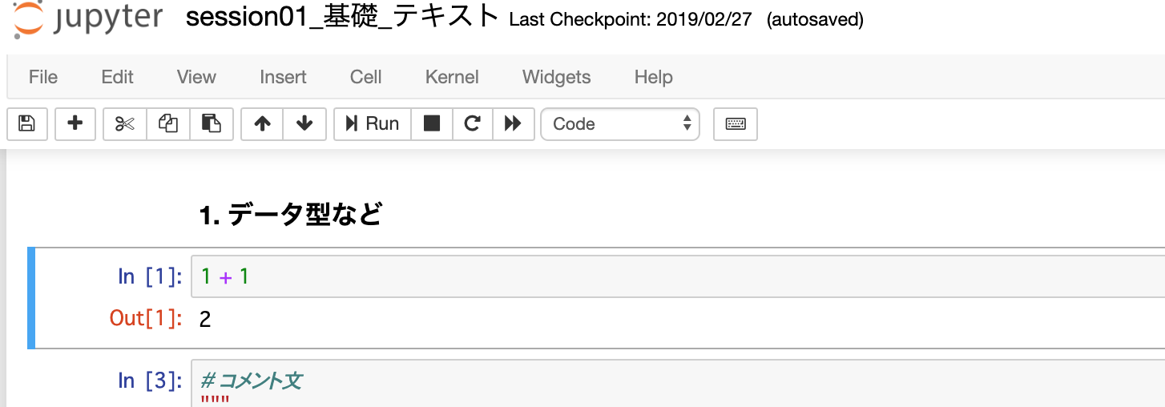
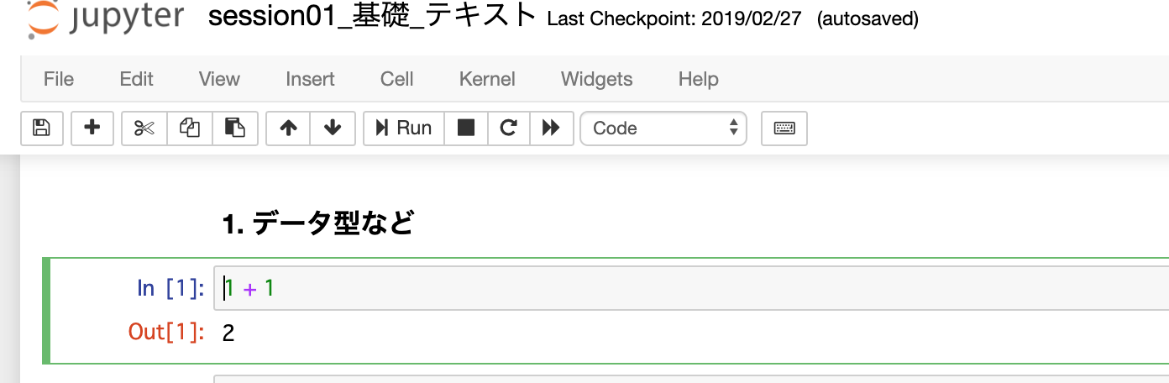
Jupyterの設定について
※事前に事務局配布の環境構築手順にしたがって、インストールを済ませてください
3. よく使うショートカットを覚えよう
<コマンドモード>
<編集モード>
Ctrl + Enter: セルを実行
Shift + Enter: セルを実行、下のセルに移動
Alt + Enter: セルを実行、新しいセルを下に追加
dd: セルを消す
b: セルを下に追加
a: セルを上に追加

Slide 9
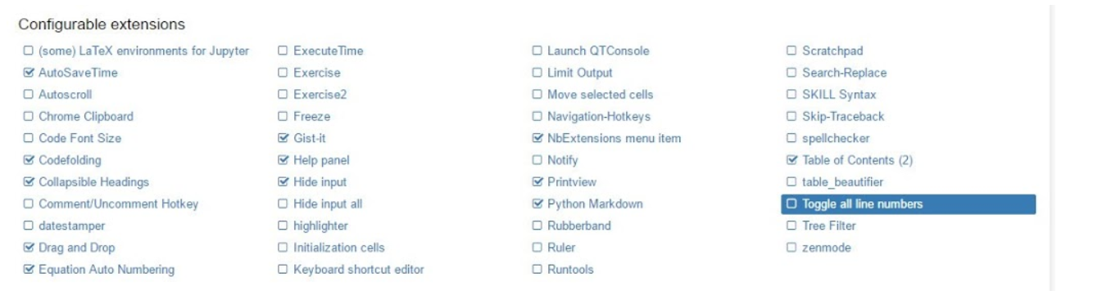
Jupyterの設定について
※事前に事務局配布の環境構築手順にしたがって、インストールを済ませてください
4. おまけ
1
Jupyter Notebookの拡張機能について
例えば、ノートに目次機能をつけることができる。
参考: https://cartman0.hatenablog.com/entry/2016/03/28/170319
2
configファイルの設定について
ホームディレクトリ以外にも、コンフィグファイルから、Jupyterをカスタマイズできる。例えば、
デフォルトで開くブラウザ
ポート番号
フォントやテーマの変更
参考: https://qiita.com/ynxx/items/602ba0d8dd546e5e1763

Slide 10
Session01の概観
概要
推奨問題
1
データ型など
データ型の種類や基本演算などPythonの基本ルールについて
Q1.3
2
関数と名前空間
関数の書き方 (def と lambda式)
変数スコープ (名前空間)
Q2.2, Q2.3
3
分岐・繰り返し処理
分岐処理 (if ~ else)
反復処理 (for, while)
リスト・タプル・セット・ディクトについて
内包表記について
Q4.3, Q4.5, Q4.6, Q4.10, Q4.18, Q4.19
Q5.8, Q5.11
4
複数データの扱い
5
クラスについて
オブジェクト指向とクラスの関係について
Pythonでクラスを書くときの留意点
Q6.1

Slide 11
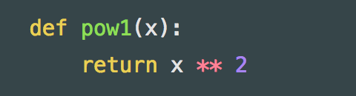

無名関数 (lambda式)
関数と名前空間
基本形
lambda 引数: 式
メリット
デメリット
シンプルな処理を1行にまとめられる (コードの簡素化)
1行しかかけないため、複数行にわたる込み入った処理を書けない
※pow2のように、コード規約 (PEP8) 上、無名関数に名前をつける (変数に格納する) のは本来好ましくない
関数 (max, sort, mapなど) の引数や内包表記に利用できる
Notes:
https://note.nkmk.me/python-lambda-usage/
https://qiita.com/vntomo/items/49cd45d3798bb66a3775

Slide 12
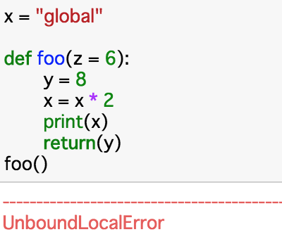
名前空間
関数と名前空間
グローバルとローカルについて
Pythonはどこまで変数を読み取り、認識することができるか？ (スコープの問題)
外のモジュールの世界 (グローバル)
グローバルからローカル変数 (y と z) を直接読み取る (アクセスする) ことはできない
defの世界 (ローカル)
ローカルからグローバル変数 (x) を読み取ることができる
ローカル変数の条件は、ローカル領域で定義されること
引数として指定する (ただし、デフォルト値がインプットされている場合に限る)
領域内で代入操作する(= or +=)
__init__コンストラクタで定義 (クラスの場合)
エラーの原因はどこでしょうか？

Slide 13
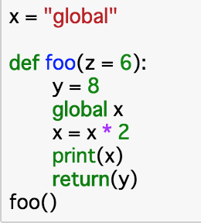
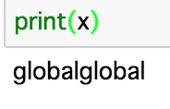
名前空間
関数と名前空間
グローバルとローカルについて
Pythonはどこまで変数を読み取り、認識することができるか？ (スコープの問題)
外のモジュールの世界 (グローバル)
defの世界 (ローカル)
ローカルにおけるxがなんのデータか宣言されずに、データ処理に使っていることが原因
グローバルのxを使いたいのであれば、xを「呼び出した」のち、ローカル領域で別の変数に引き渡してから使う (もしくはグローバル宣言する)
定義の例:
xをグローバル変数から取ってきて、そのまま活用すると宣言する

Slide 14
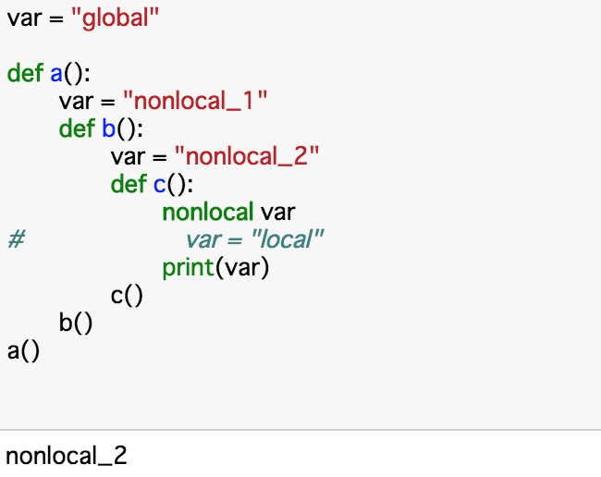
名前空間
関数と名前空間
変数参照順 (LEGBルール)
スコープの種類
スコープの種類
要点
モジュールを超えて、参照できる変数群 ("print", "list"など)
4
B: Built-in
G: Global
モジュール (~.pyという単位) で定義される変数群
3
関数のネスト (入れ子) において、最深層以外の部分。nonlocal とも表現。
2
E: Enclosure
L: Local
関数のネスト (入れ子) において、最深層のdefの部分
1

Slide 15
名前空間
関数と名前空間
構文別の変数スコープ
 | def (関数・メソッド) | クラス | for, while | 内包表記 | lambda関数
ローカル・グローバルスコープ | グローバルには漏れない | グローバルには漏れない | ローカルで定義した変数はグローバルに漏れる | Python2では、ローカルで定義した変数がグローバルに漏れる。Python3では漏れない。 | グローバルには漏れない
外界との使い分け | 呼び出しはそのままできる 変更は'global var', 'nonlocal var' という宣言で可能。しないとエラーになる。 | 呼び出しはそのままできる 変更は'global var', 'nonlocal var' という宣言で可能。しないと、同名のクラス変数が生成される。 | もともとグローバル変数に同じ記号が使われていると、上書きされる | グローバル変数の呼び出しは可。 単処理で書くため、 global varのような宣言はできない。 | グローバル変数の呼び出しは可。 1行で書くため、 global varのような宣言はできない。
グローバルからのアクセス可否 | 不可 | class.var, instance.var という形式でアクセス可 | アクセス可 (グローバル変数として定義される) | 不可 | 不可

Slide 16
変数スコープに関するリンク
関数と名前空間
https://teratail.com/questions/150865
https://qiita.com/Liesegang/items/085f53a13ac140b84202
https://stackoverflow.com/questions/3611760/scoping-in-python-for-loops
https://stackoverflow.com/questions/15399752/trouble-accessing-global-var-in-while-loop
https://qiita.com/yoichi22/items/8ae2ca180407a5ad5a6d
https://qiita.com/FGtatsuro/items/be22c520e62a1d100e09
https://www.headboost.jp/python-scope-global-local-variables/#1_Python
https://qiita.com/yubessy/items/bfcce577e2266ce86641

Slide 17
リスト・タプル・セット・辞書の比較
複数データの扱い
 | リスト | タプル | セット | 辞書
格納できるデータ | あらゆるデータ (スカラ値、関数、クラス、リストなど) | あらゆるデータ | スカラ値のみ (文字、数字) | 値にはあらゆるデータが入る
書き方 | [a,b,c] | (a,b,c) | {1,2,3} | {“a”: 4, “b”: 6}
要素の変更が可能か (mutable or immutable?) | mutable | immutable | mutable | キー: immutable 値: mutable
メリット | ・データ操作の自由度が高い | ・変数をまとめて代入 ・関数の返り値をまとめて登録 | ・集合演算 ・検索が早い | ・検索、データ抽出が早い ・要素に名前をつけられる (検索条件の自由度が増す)
アクセス方法 | インデックス (番号) | インデックス (番号) | インデックス (番号) | キー (文字列や数値)

Slide 18
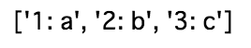
内包表記
複数データの扱い
基本形
リスト | 辞書 | ジェネレータ¹ | セット
[iの処理 for i in 配列など] | {キー:値 for i in 配列など} | (iの処理 for i in 配列など) | {iの処理 for i in 配列など}
※1 ジェネレータとは、「メモリを食わないリスト」のようなもの。反復処理で要素を生成するときに便利。python3のrange()関数もこれに準じた処理をする
※2 タプル内包表記はない。リストから変形してあげよう
Tips
if処理は後置、if ~ else... は三項演算子と見做され前置で処理
for を複数使うことも、zip, enumerateを併用することも可能
[[0,0], [0,1],...,[9,9]]
lambda式を利用することも可能
[0, 0, 2, 6, 12]
Notes:
https://qiita.com/KTakahiro1729/items/c9cb757473de50652374#fnref5

Slide 19
スライス・インデックス参照
複数データの扱い
リスト "alph"
インデックス | 0 | 1 | 2 | 3 | 4 | 5 | 6 | 7
中身 | "a" | "b" | "c" | "d" | "e" | "f" | "g" | "h"
参照方法
alph[-2]
alph[0]
alph[1:2]
alph[-2:]
alph[1:-2]
alph[:]

Slide 20
クラスとオブジェクト指向とPython
クラスについて
オブジェクト指向の3大特徴
コードの更新 (リファクタリング) が楽になる
クラス内で絶対に決まる変数 (ローカル変数)と複製時に指定可能な変数 (インスタンス変数) がある
クラス
継承
関数や変数をまとめたり、隠したり、複製できたりする仕組みのこと
ポリモーフィズム
重複・共通する変数や関数をまとめる (スーパークラス)
スーパークラスから変数や関数をまとめて引き継いで、新しいクラスを作れる
Notes:
Pythonは関数型言語としての発展が目覚ましいが、OOPにも対応している

Slide 21
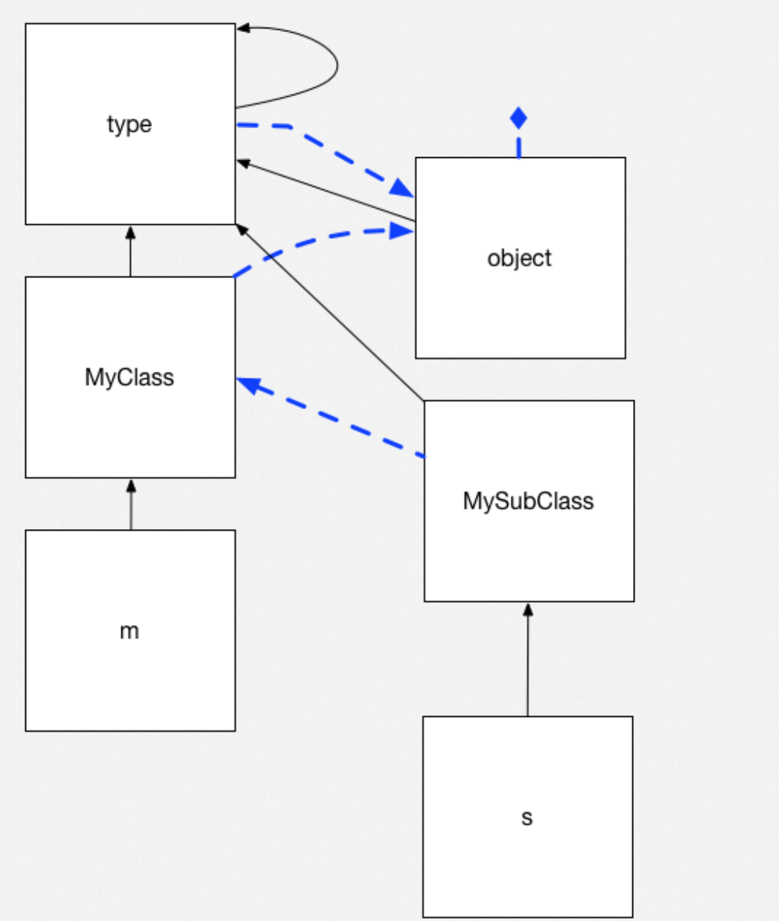
すべてのクラスの継承を辿ると、"object"に辿り着く
クラスについて

Slide 22
クラスについて
クラスについて
使うメリット
複製
コードの更新 (リファクタリング) が楽になる
クラス内で絶対に決まる変数 (ローカル変数)と複製時に指定可能な変数 (インスタンス変数) がある
まとめる
クラスの形質を受け継ぐ新しいクラスを簡単に複製できる (これをインスタンスという)
変数を隠す
まとめて使う変数や関数をひとつに束ねることができる (このときの関数をメソッドとよぶ)

Slide 23
クラスについて
クラスについて
クラスの構造
変数
インスタンスごとに独立に生成される変数
__init__ (コンストラクタという) のエリアで記述
self.変数 (クラス内), インスタンス名.変数 (クラス外) でアクセスする
インスタンス変数
クラス変数
インスタンスごとに作られず、クラスで固定される変数
クラス名.変数 でクラス外からアクセスする
関数
関数と同義 (クラスの中で記述するとこの名称になる)
メソッド
Notes:
インスタンス名

Slide 24
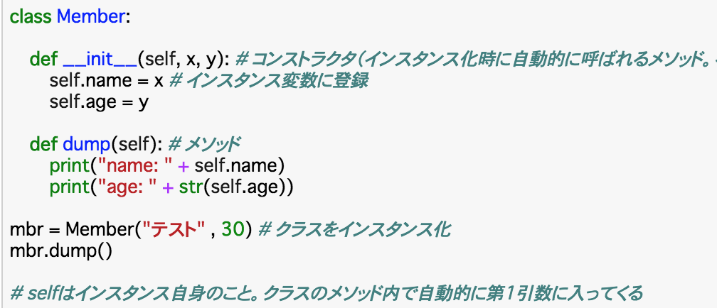
Memberクラスを例に
クラスについて
Memberクラス
クラス変数、インスタンス変数、メソッドはどれでしょうか？

Slide 25
Memberクラスを例に
クラスについて
クラスの構造
変数
インスタンス変数
name
age
クラス変数
なし
※x, yは呼び出されてはいるもののローカル内で定義利用されていないため、クラス変数にもローカル変数にも該当しない
関数
__init__ (特殊メソッドという)
dump
メソッド

Slide 26
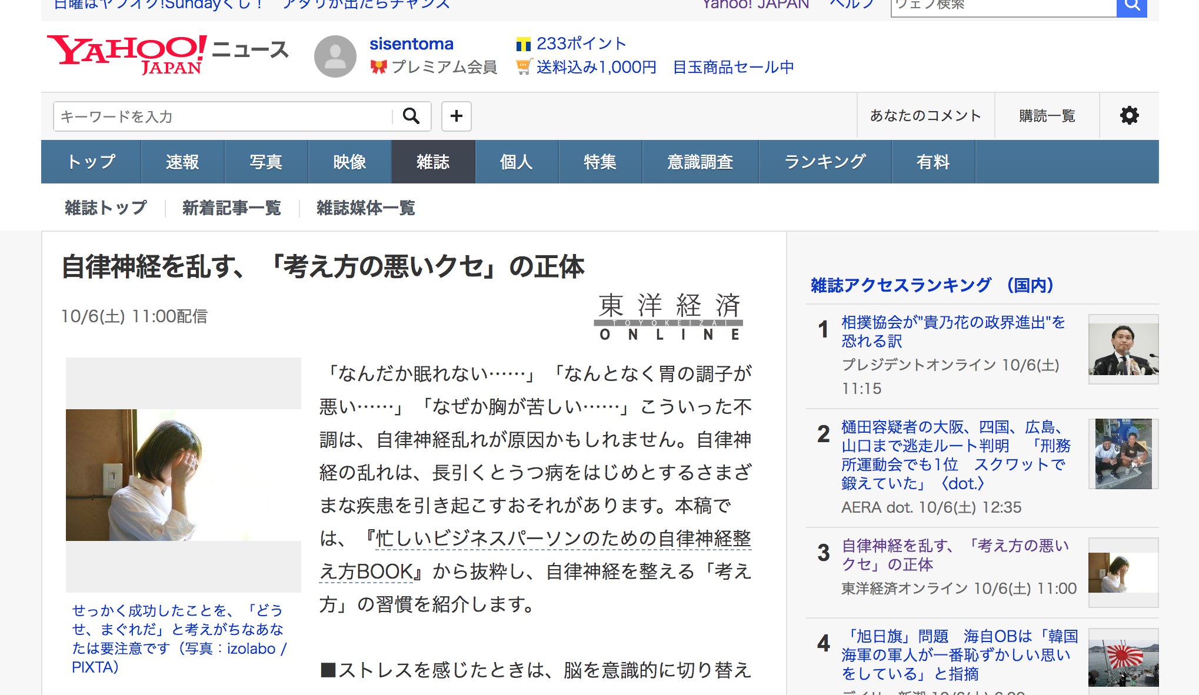
これまで学んだことの応用例
Webページをスクレイピング
https://headlines.yahoo.co.jp/article?a=20181006-00239909-toyo-soci
本文
Xpath: <p class=”ynDetailText yjDirectSLinkTarget”>

Slide 27
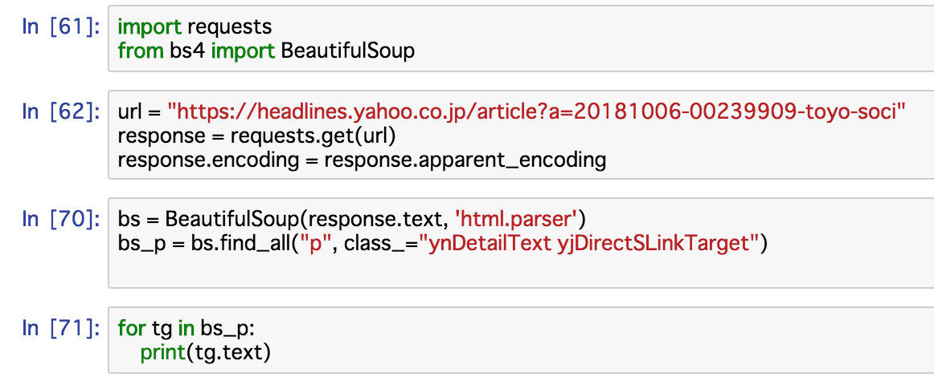
これまで学んだことの応用例
コードの全体はこちら

Slide 28

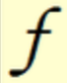

これまで学んだことの応用例
図で表す
bs
i
BeautifulSoup
find_all
bs_p
text
‘html.parser’
response.text
requests
url
response
text
encoding
apparent_encoding
get

Slide 29
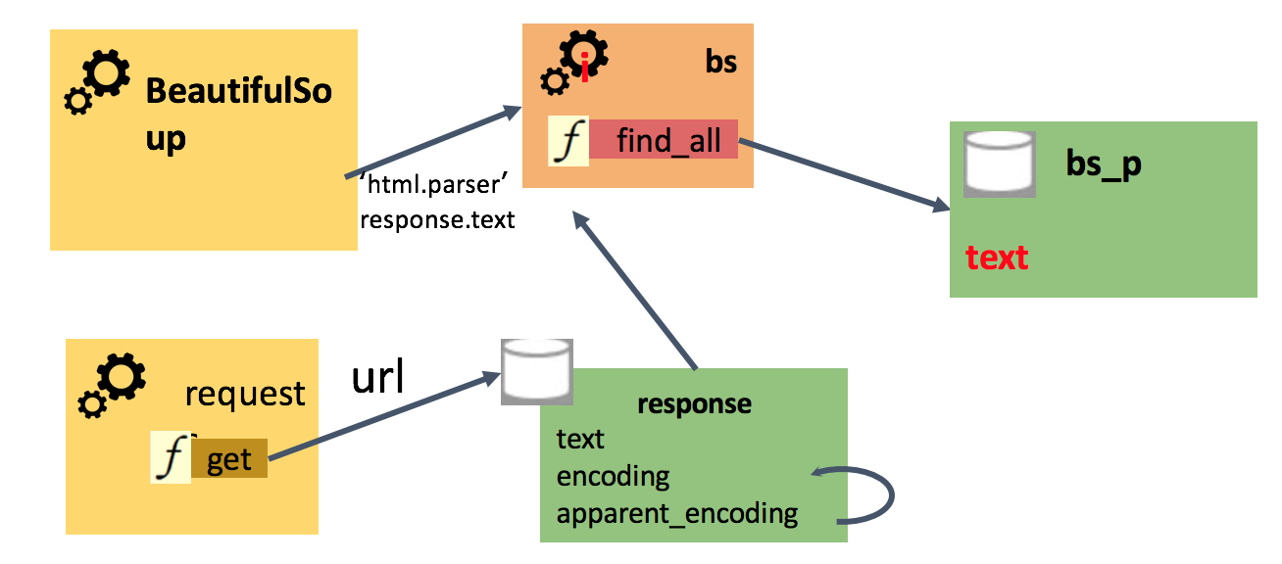
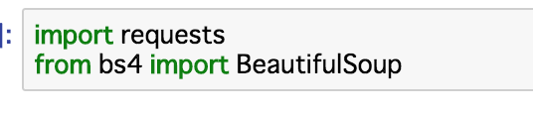
これまで学んだことの応用例
1. ライブラリのインポート
コード
ポイント
importでパッケージ化された「クラス」を取り入れる
上記のライブラリが入っていない場合は、コマンドプロンプトにて「pip install requests」のように入力して、インストールする

Slide 30
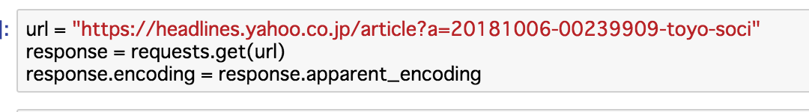
これまで学んだことの応用例
2. Webページからクローリング
コード
requestsクラスにgetというメソッドが格納されている。(htmlページ取得のリクエスト)
responseオブジェクトという統合データを返す
“encoding”は「属性」といって、オブジェクトのステータスみたいなものを登録する (ドットでつなげて表現)
日本語の文字化けを防ぐために、apparent_encodingで自動的に文字コードを取ってきて、属性に格納する
ポイント

Slide 31
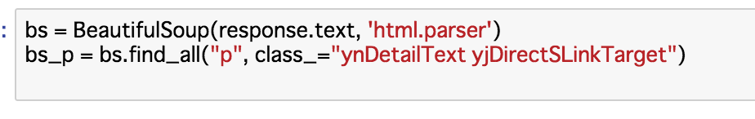
これまで学んだことの応用例
3. htmlのスクレイピング
コード
bsというインスタンスを作成
BeautifulSoupというクラスに2つの引数を入れる
これらはインスタンス変数として認識される
find_allはBeautifulSoup内のメソッド
引数で指定したタグに対応するデータをすべて取ってくる
ポイント

Slide 32
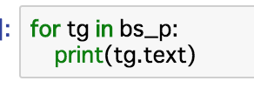
これまで学んだことの応用例
4. テキストデータ抽出
コード
ポイント
bs_pには複数の抽出データが入っている (パラグラフごと)
bs_pをイテレータとしたfor文を作り、順次テキスト抽出する
text属性に、抽出された文字列が入っている

Slide 33
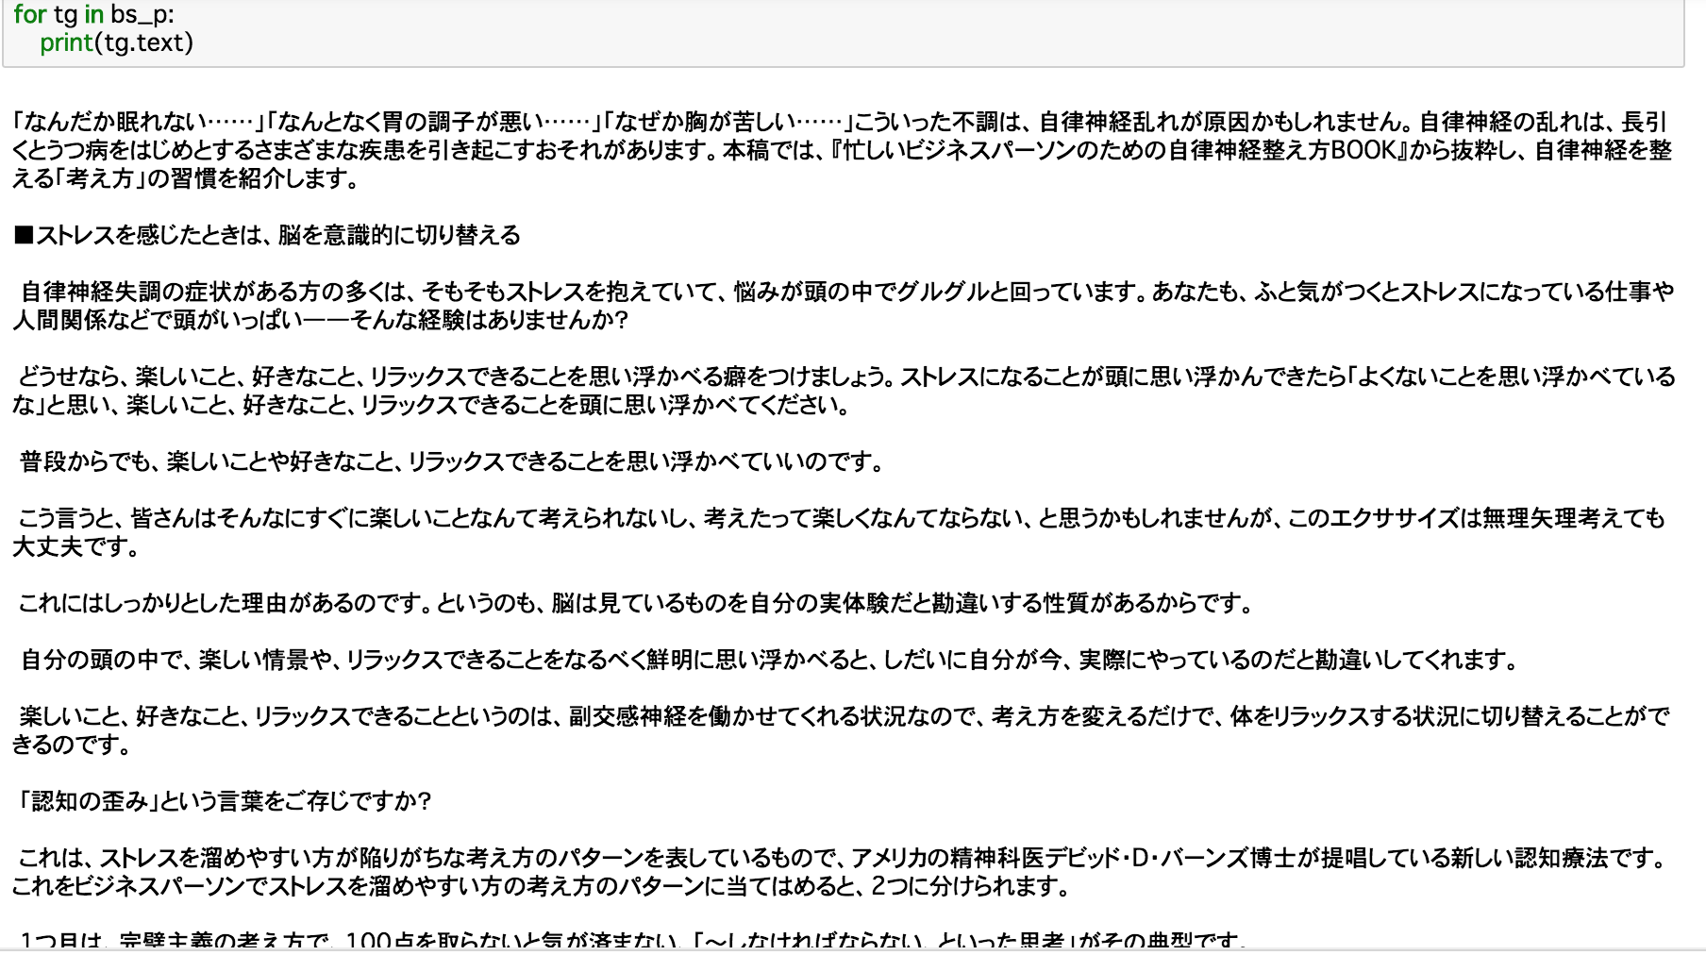
これまで学んだことの応用例
5. 抽出結果

